Slide 1
Armstrong Training:
AS:06A Git
Double Lee
2019/09

Slide 2
Agenda
課程 \ 實作說明 – 10 min
Lab 1 – Git Cmd 1 – 20 min
Session 1 概念 – 15 min
Session 2 原理 – 35 min
Coffee break – 10 min
Lab 2 – Git Cmd 2 – 15 min
Session 3 進階 – 25 min
Lab 3 – Git Cmd 3 – 20 min
Session 4 實務規則 – 30 min

Slide 3
常見的問題
OO用的好好的，為什麼要換GIT？
GIT 和 OO 有什麼區別？

Slide 4
Motivation
目前世界上最先進的內容追蹤軟體
Linux 之父第二個偉大作品
免費
分散式架構
圖形介面工具輔助
入門容易
整合DevOps利器

Slide 5
課程說明
我會GIT
不會..

Slide 6
Git 和 GitHub差在那裡？
問題一：

Slide 7
Git 裡的HEAD是什麼東西？
問題二：

Slide 8
merge和rebase有何不同？
問題三：

Slide 9




課程說明

Slide 10
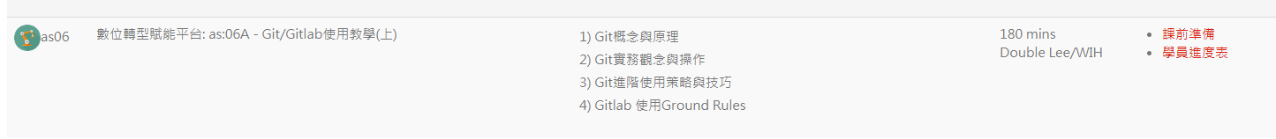
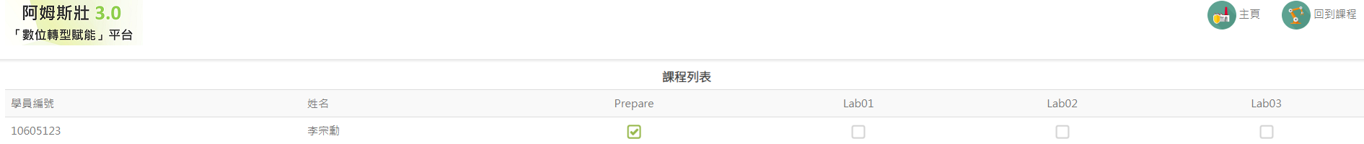
實作說明
Lab = Home Work

Slide 11
課程 \ 實作說明 – 10 min
Lab 1 – Git Cmd 1 – 20 min
Session 1 概念 – 15 min
Session 2 原理 – 35 min
Coffee break – 10 min
Lab 2 – Git Cmd 2 – 15 min
Session 3 進階 – 25 min
Lab 3 – Git Cmd 3 – 20 min
Session 4 實務規則 – 30 min

Slide 12

Lab 1 Git初體驗

Slide 13





先體會一下GIT (1)
git init --bare remote.git
remote
localA
localB
git init
git status
git add lab1.txt
git commit -m "git init"
git remote add witlab01 “xxx/remote.git“
git push witlab01 master
git clone “xxx/remote.git“
git pull
git blame lab1.txt

Slide 14


先體會一下GIT (2)
localA
localB
git remote add origin “https://xxx/remote.git“
git pull origin master --allow-unrelated-histories
git push origin master

Slide 15
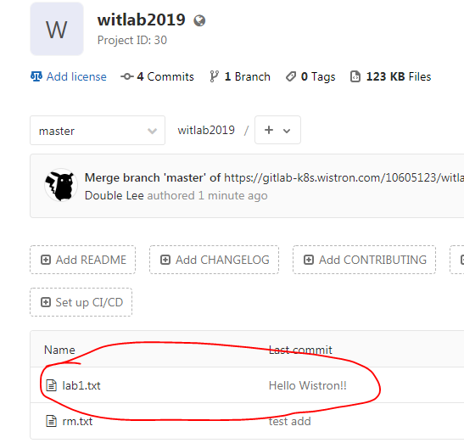
先體會一下GIT (3)

Slide 16
課程 \ 實作說明 – 10 min
Lab 1 – Git Cmd 1 – 20 min
Session 1 概念 – 15 min
Session 2 原理 – 35 min
Coffee break – 10 min
Lab 2 – Git Cmd 2 – 15 min
Session 3 進階 – 25 min
Lab 3 – Git Cmd 3 – 20 min
Session 4 實務規則 – 30 min

Slide 17

已經接觸了..
init 初始化
remote 遠端版本庫
status 檔案狀態
push 推送遠端
add 追蹤檔案
pull 提取遠端
commit 提交
clone 複製版本庫

Slide 18
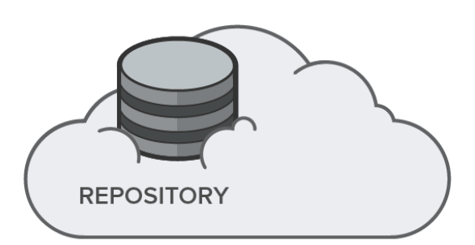



GIT架構
Remote Repository
pull
push
clone
add
commit
工作區
暫存區
本地版本庫
Stage \ Index
Local Repository

Slide 19
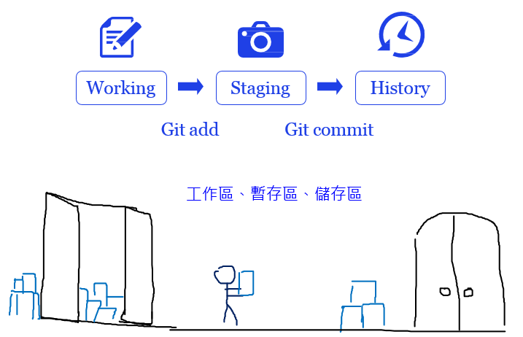

Slide 20
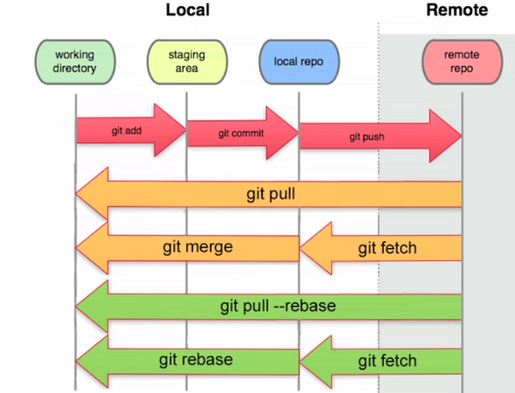

Slide 21

GIT是什麼？
GIT是個網站
GIT就是FTP
GIT是「分散式」的「版本控制」工具

Slide 22
GIT是什麼？
程式碼時光機
輔助「協同開發」的工具
離線也可用
➔ 檔案內容追蹤軟體

Slide 23
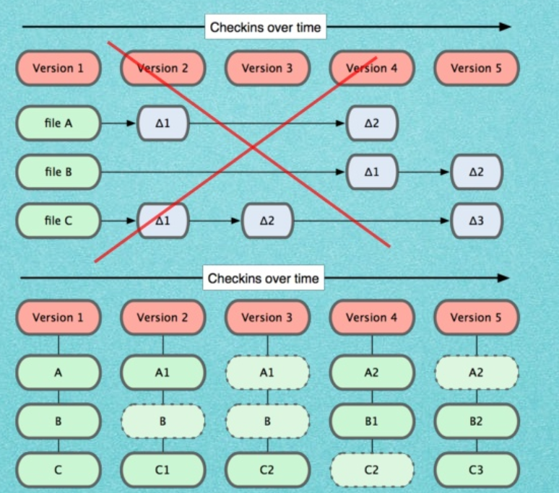
分散式與集中式？
集中式：檔案的差異
分散式：檔案的快照 (Snap Shot)

Slide 24

關於「協同開發」

Slide 25
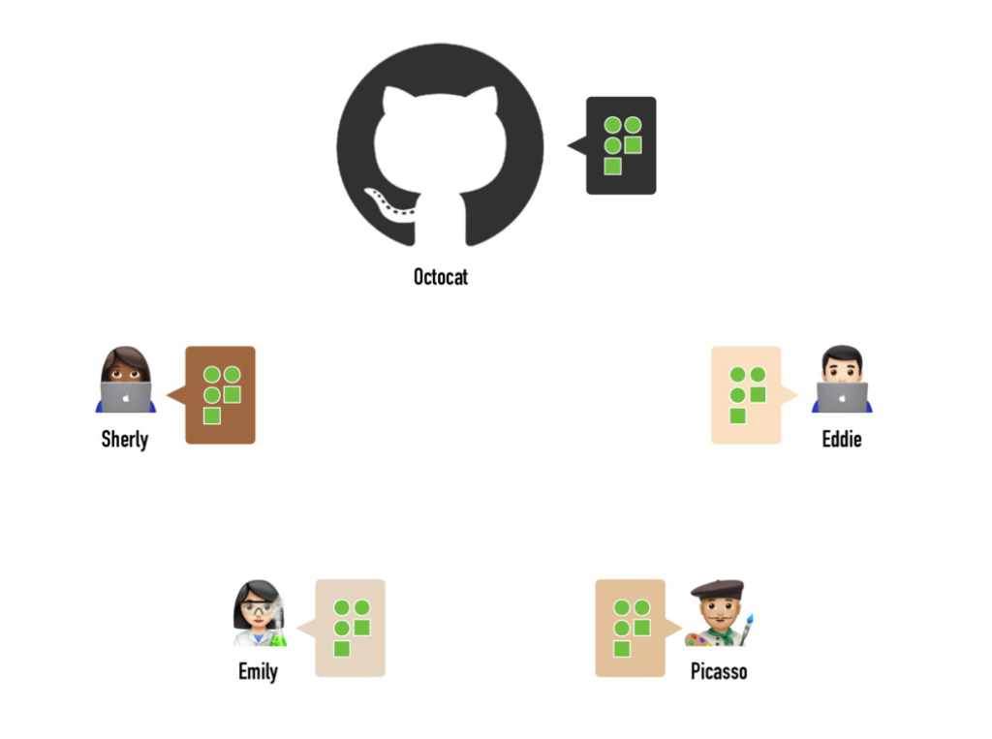
資料來源：你知道 Git 是怎麼一回事嗎？

Slide 26
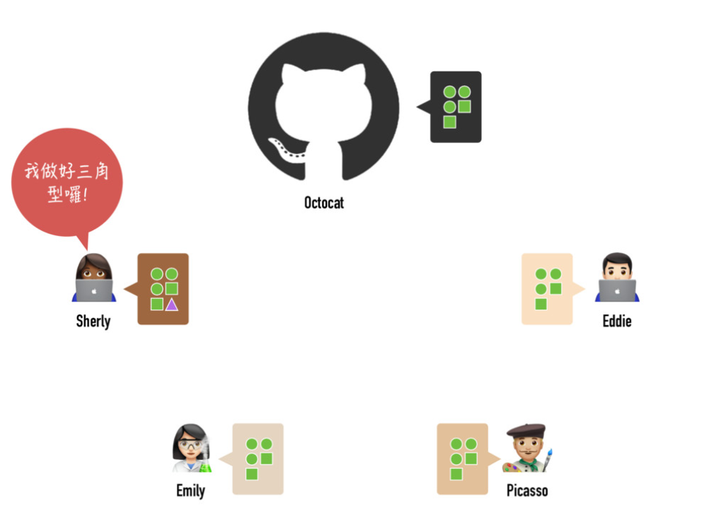
資料來源：你知道 Git 是怎麼一回事嗎？

Slide 27
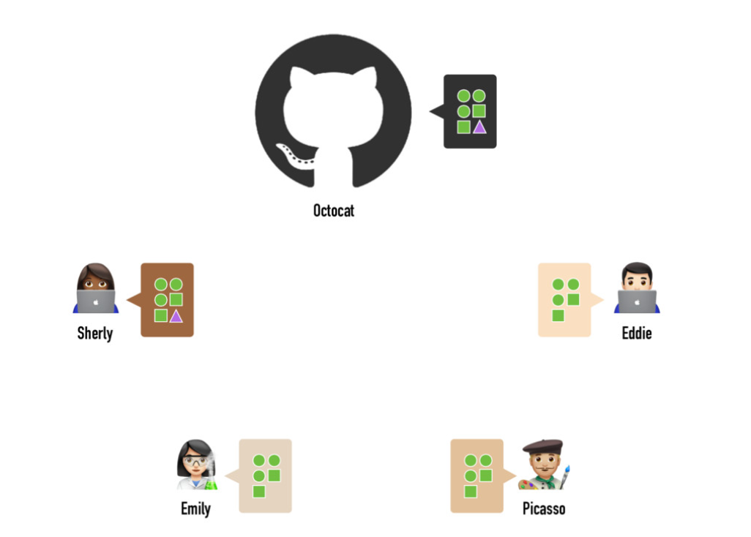
資料來源：你知道 Git 是怎麼一回事嗎？

Slide 28
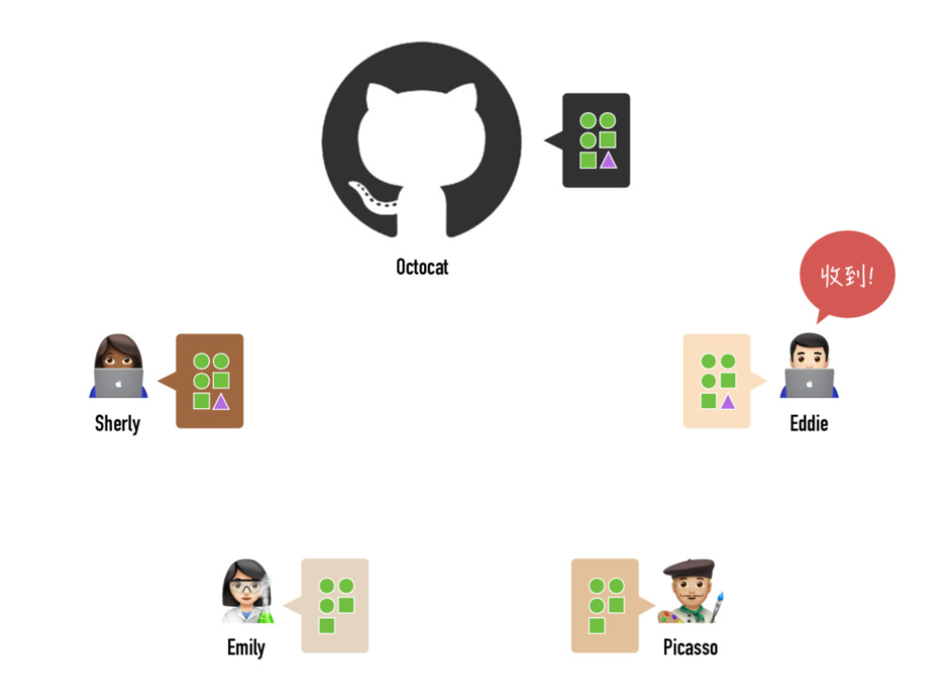
資料來源：你知道 Git 是怎麼一回事嗎？

Slide 29
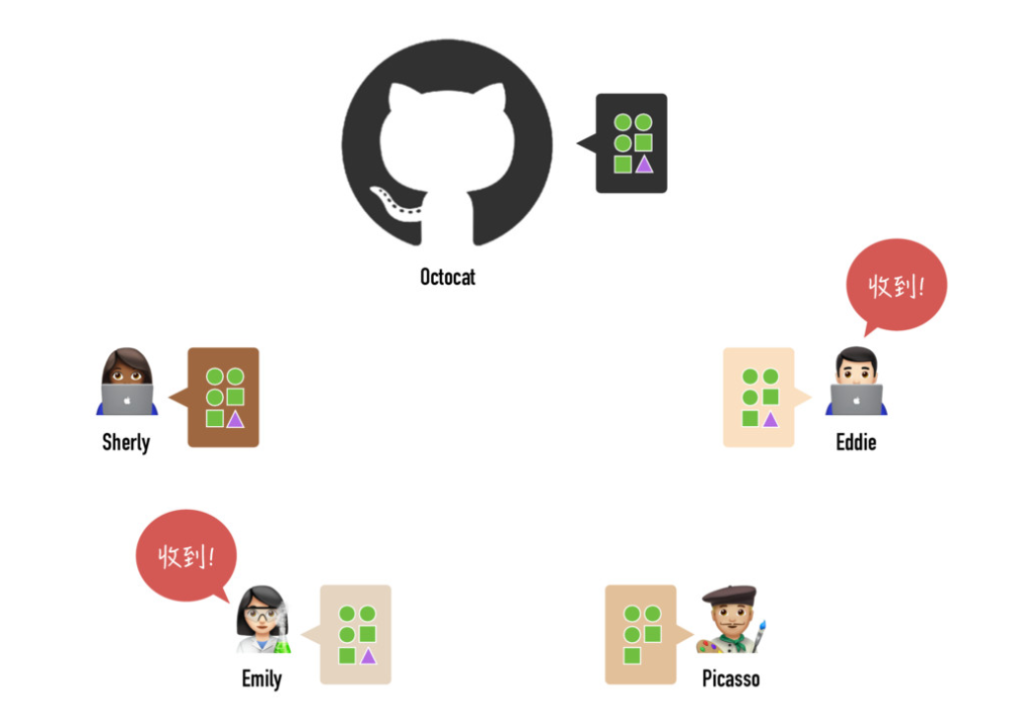
資料來源：你知道 Git 是怎麼一回事嗎？

Slide 30
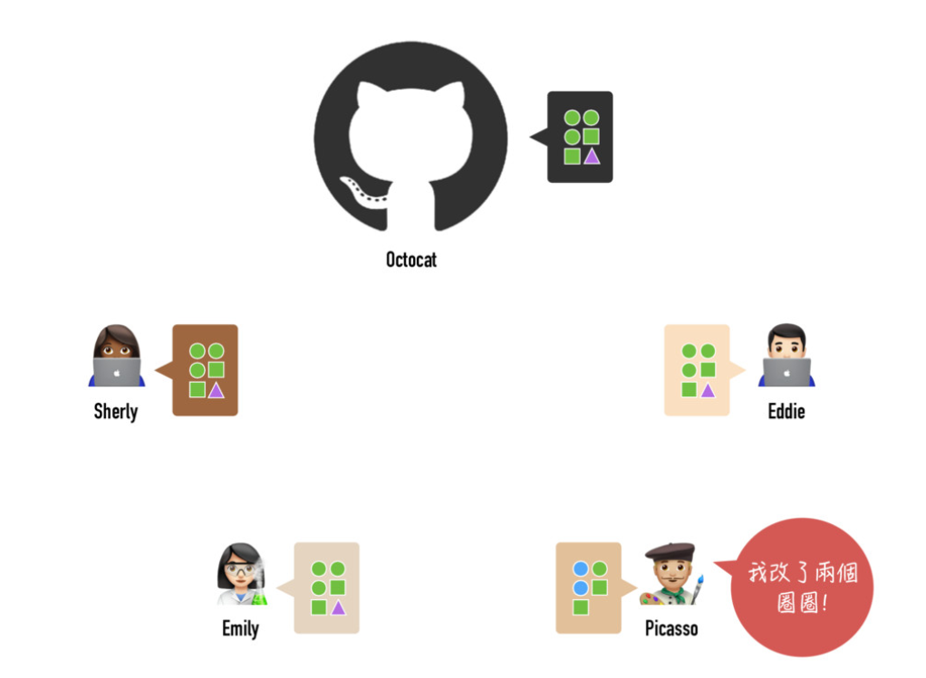
資料來源：你知道 Git 是怎麼一回事嗎？

Slide 31
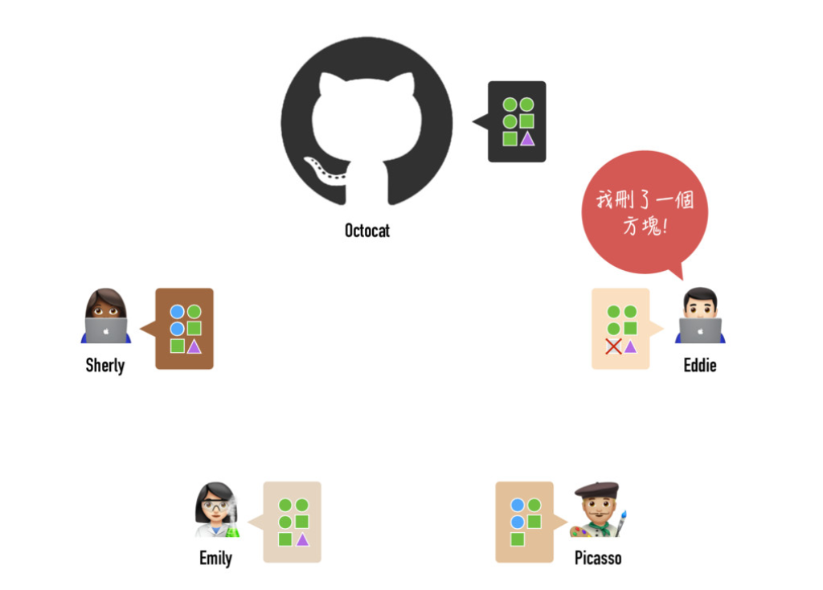
資料來源：你知道 Git 是怎麼一回事嗎？

Slide 32
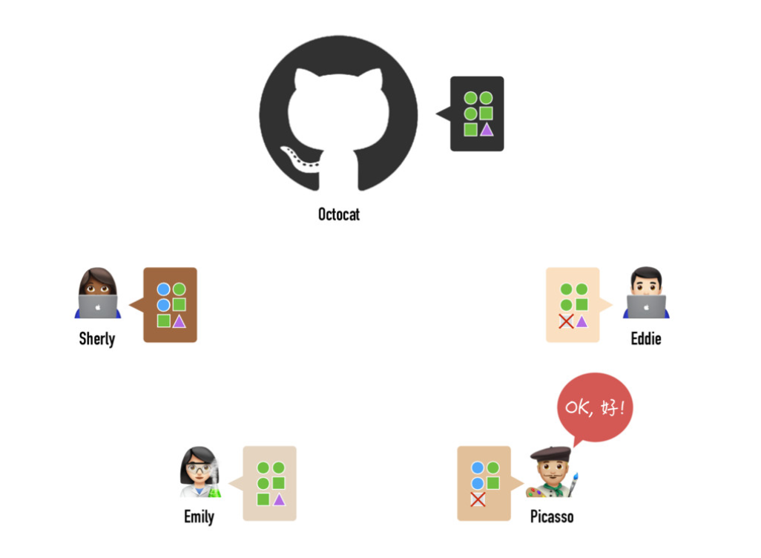
資料來源：你知道 Git 是怎麼一回事嗎？

Slide 33
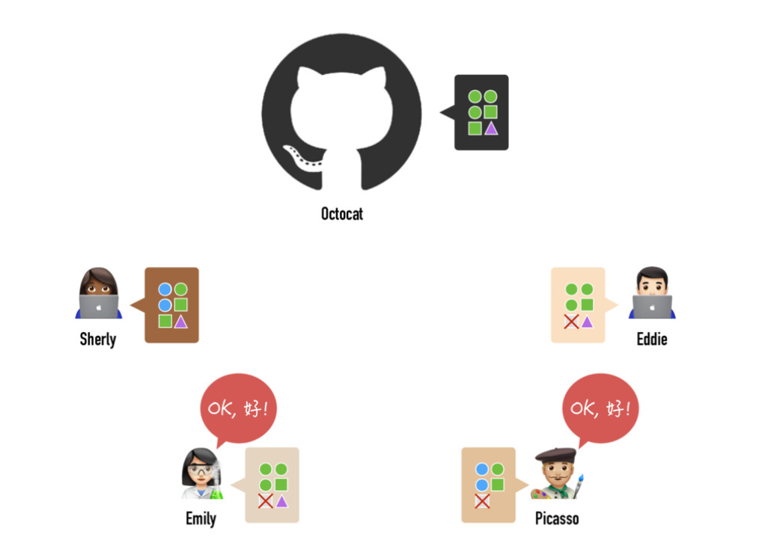
資料來源：你知道 Git 是怎麼一回事嗎？

Slide 34



Slide 35
集中式，如何多人協作？
區分檔案，每個人負責一隻
鎖定→修改→鎖定
複製→修改→合併

Slide 36
Server掛掉 \ 網路掛掉 怎麼辦？

Slide 37

GIT的缺點
易學難精
資安風險
非文字檔不適合
需要成員遵守git flow
指令不統一
沒網路也能使用只是傳說， 因為查不了GIT指令

Slide 38
課程 \ 實作說明 – 10 min
Lab 1 – Git Cmd 1 – 20 min
Session 1 概念 – 15 min
Session 2 原理 – 35 min
Coffee break – 10 min
Lab 2 – Git Cmd 2 – 15 min
Session 3 進階 – 25 min
Lab 3 – Git Cmd 3 – 20 min
Session 4實務規則 – 30 min

Slide 39
GIT 三大物件成員
blob
tree
commit

Slide 40
GIT--blob
blob
以SHA1方式命名，儲存檔案內容
至.git\objects
SHA1('hello') ➔ aaf4c61ddcc5e8a2dabede0f3b482cd9aea9434d
相同的內容的檔案，不管有多少個，
在 Git 裡面都只會存一份而已。

Slide 41
「Git 只在乎檔案的內容，
不在乎目錄或檔案名稱」

Slide 42
GIT--tree
tree
以SHA1方式命名，儲存檔案關聯性
至.git\objects
tree裡面記錄blob 或其它 trees

Slide 43
tree
blob
blob
tree
blob

Slide 44
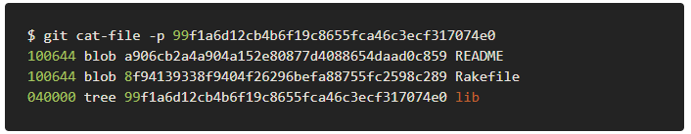
log 記錄
cat-file 查看內容

Slide 45
GIT-- commit
commit
以SHA1方式命名，儲存與Tree關聯性
至.git\objects
Commit 只能紀錄 Tree，不能紀錄 Blob

Slide 46
commit
tree
blob
blob
tree
blob

Slide 47
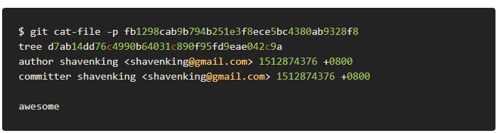

Slide 48
commit
tree
tree
commit
blob
blob
tree
blob
blob
tree
blob

Slide 49
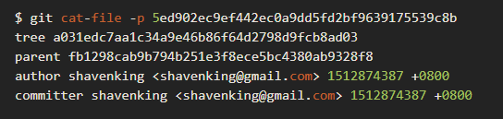

Slide 50

GIT 四大指標物件
tag
HEAD
remote
Branch

Slide 51
GIT--Tag
tag
分lightweight tag 與annotated tag
綁定某個Commit
存放在 .git/refs下面

Slide 52
commit
tree
tree
V1
commit
blob
blob
tree
blob
blob
tree
blob

Slide 53
Tag Sample
tag 標籤
git tag v1 {commit}
git tag v1 –a –m "More information"
git tag -l
git tag -d v1
git push origin --tags

Slide 54

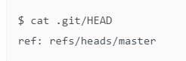
GIT--HEAD
HEAD
指向某一個工作的branch (分支)
存在.git/HEAD

Slide 55
V1
commit
tree
blob
blob
tree
blob
55

Slide 56
commit
HEAD
Brunch
remote
56

Slide 57
commit
commit
HEAD
Brunch
remote
git commit
57

Slide 58
commit
commit
commit
HEAD
Brunch
remote
git commit
58

Slide 59
GIT--remote
remote
remote 指的是遠端版本庫的位置
origin是最常看到的預設名稱
git remote add k8switlab 遠端版本庫位置

Slide 60
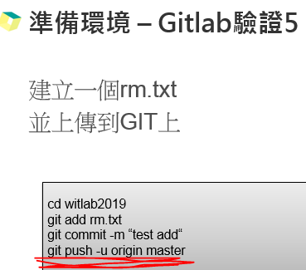
GIT--remote
remote
remote 指的是遠端版本庫的位置
origin是最常看到的預設名稱
git remote add k8switlab 遠端版本庫位置

Slide 61
origin
local
commit
commit
HEAD
HEAD
master
master
origin
61

Slide 62
origin
local
commit
commit
commit
HEAD
HEAD
master
master
origin
git commit
62

Slide 63
origin
local
commit
commit
commit
commit
HEAD
HEAD
master
master
origin
git push
63

Slide 64

GIT 四大指標物件
tag
HEAD
remote
Branch

Slide 65
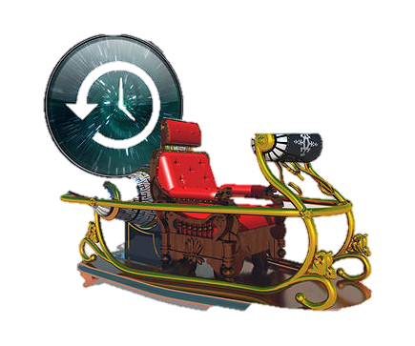

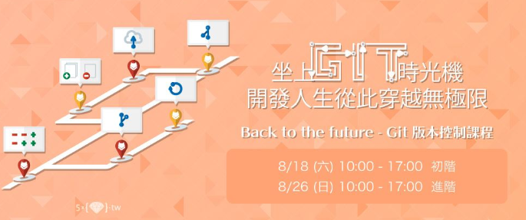





Slide 66

檔案還原的幾種指令
restore
reset
revert

Slide 67
說明git restore
放棄正在修改中，但尚未commit的檔案
git restore file_name

Slide 68
檔案還原的幾種指令
restore
reset
revert

Slide 69
git reset
commit
commit
commit
commit
HEAD
Brunch
git log

Slide 70
git reset
commit
commit
commit
commit
HEAD
Brunch
git reset head^

Slide 71
git reset
commit
commit
commit
commit
HEAD
commit
Brunch
git commit

Slide 72
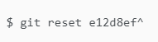
說明git reset
退一步海闊天空
^ 符號表示退一步；^^ 退兩步
~5退五步
可指定commit SHA如
在Windows要用 git reset "HEAD^"

Slide 73
說明git reset –進階
commit
commit
commit
commit
git reset HEAD^1
git status
git diff
git restore file

Slide 74
檔案還原的幾種指令
restore
reset
revert

Slide 75
git revert
commit
commit
HEAD
Brunch
git log

Slide 76
git revert
commit
commit
commit
HEAD
Brunch
git revert HEAD

Slide 77
說明git revert
保留git log
多人協作專案，版本策略

Slide 78
檔案還原的幾種指令
restore
reset
revert

Slide 79
GIT 四大指標物件
tag
HEAD
remote
Brunch

Slide 80
課程 \ 實作說明 – 10 min
Lab 1 – Git Cmd 1 – 20 min
Session 1 概念 – 15 min
Session 2 原理 – 35 min
Coffee break – 10 min
Lab 2 – Git Cmd 2 – 15 min
Session 3 進階 – 25 min
Lab 3 – Git Cmd 3 – 20 min
Session 4 實務規則 – 30 min

Slide 81

Coffee break 10 min

Slide 82
課程 \ 實作說明 – 10 min
Lab 1 – Git Cmd 1 – 20 min
Session 1 概念 – 15 min
Session 2 原理 – 35 min
Coffee break – 10 min
Lab 2 – Git Cmd 2 – 15 min
Session 3 進階 – 25 min
Lab 3 – Git Cmd 3 – 20 min
Session 4 實務規則 – 30 min

Slide 83
Lab 2 分支

Slide 84
git init
git branch 工號
git add .
git commit –m “init"
git remote add origin https://gitlab-k8s.wistron.com/witlab/lab01.git
git push origin 工號

Slide 85
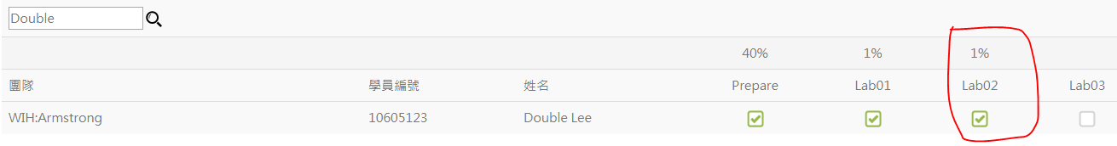
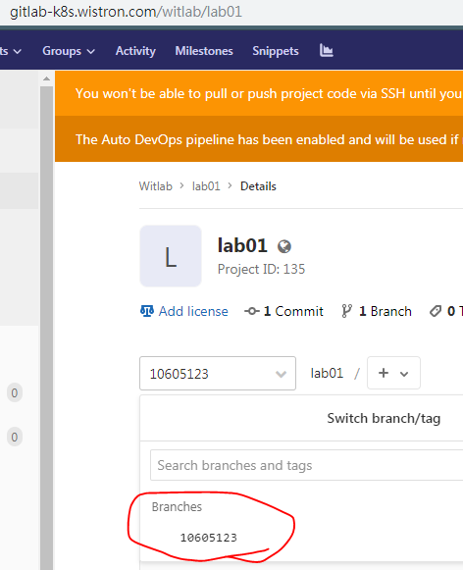

Slide 86
課程 \ 實作說明 – 10 min
Lab 1 – Git Cmd 1 – 20 min
Session 1 概念 – 15 min
Session 2 原理 – 35 min
Coffee break – 10 min
Lab 2 – Git Cmd 2 – 15 min
Session 3 進階 – 25 min
Lab 3 – Git Cmd 3 – 20 min
Session 4 實務規則 – 30 min

Slide 87
GIT 四大指標物件
tag
HEAD
remote
Brunch

Slide 88
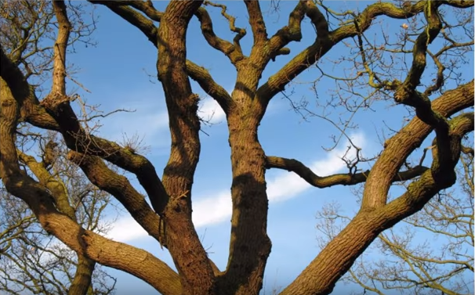

分支長怎樣？

Slide 89

分支長怎樣？

Slide 90
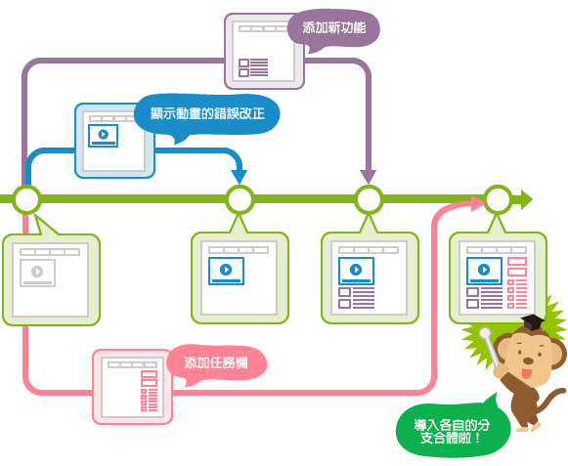

Slide 91
分支策略
階段或穩定度： master、develop、hotfix
功能或開發分支： master、featureA、featureB、BugA

Slide 92
建立分支
commit
HEAD
master
dev
git branch dev

Slide 93
切換分支
commit
HEAD
master
dev
git checkout dev

Slide 94
分支commit
master
dev
commit
commit
master
HEAD
dev
git commit

Slide 95
合併分支
master
dev
commit
commit
master
HEAD
dev
git checkout master

Slide 96
合併分支 (Fast Forward)
master
dev
commit
commit
HEAD
master
dev
git merge dev

Slide 97
建立分支 – case 2
commit
HEAD
master
dev
git branch dev

Slide 98
切換分支
commit
HEAD
master
dev
git checkout dev

Slide 99
分支commit
master
dev
commit
commit
master
HEAD
dev
git commit

Slide 100
Master commit
master
dev
commit
commit
master
HEAD
dev
git checkout master

Slide 101
Master commit
master
dev
dev
commit
commit
HEAD
master
commit
git commit

Slide 102
Git Merge
master
dev
dev
commit
commit
commit
commit
HEAD
master
git merge dev

Slide 103
Git Rebase -- Case 3
master
dev
dev
commit
commit
HEAD
commit
commit
master
git rebase master

Slide 104
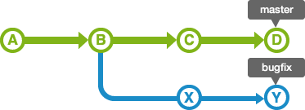
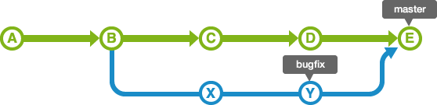
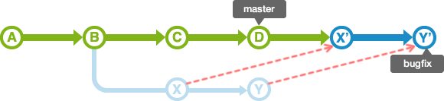
Rebase vs merge

Slide 105
Rebase使用時機
整理未推出去(push)的commit
與遠端版本庫發生衝突時

Slide 106
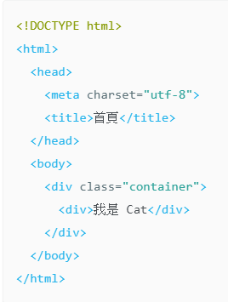
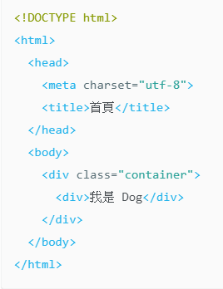
合併解衝突

Slide 107
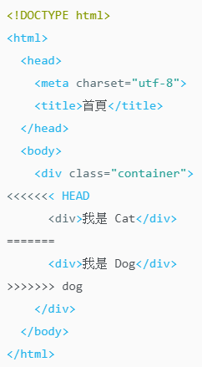
合併解衝突
commit

Slide 108
課程 \ 實作說明 – 10 min
Lab 1 – Git Cmd 1 – 20 min
Session 1 概念 – 15 min
Session 2 原理 – 35 min
Coffee break – 10 min
Lab 2 – Git Cmd 2 – 15 min
Session 3 進階 – 25 min
Lab 3 – Git Cmd 3 – 20 min
Session 4 實務規則 – 30 min

Slide 109
Lab 3 git merge practice

Slide 110
HW分支
git checkout 工號
git pull origin hw
工號分支
git mergin hw
合併
git push origin 工號

Slide 111
課程 \ 實作說明 – 10 min
Lab 1 – Git Cmd 1 – 20 min
Session 1 概念 – 15 min
Session 2 原理 – 35 min
Coffee break – 10 min
Lab 2 – Git Cmd 2 – 15 min
Session 3 進階 – 25 min
Lab 3 – Git Cmd 3 – 20 min
Session 4 實務規則 – 30 min

Slide 112
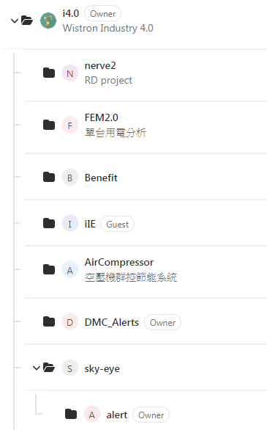
Gitlab Ground Rules
Group base
存有帳號密碼相關不上git
透過Rule Permissions 確保Branch安全性

Slide 113
Gitlab Flow
使用 feature 分支， 需經 Code Review 才可 Commit 進 master
要求所有 commit 都要測試(不只 master)
自動部署(基於分支或 Tag)
Tag 靠人工加註而非 CI
已 Push 的 Commit 不得 Rebase
每個人都從 master 開始
修 Bug 順序先 master 再 release
Commit 訊息要明確說明用意

Slide 114

Thank You !

Slide 115
Appendix

Slide 116
參考資料
GIT入門原理
https://ithelp.ithome.com.tw/articles/10190453
為你自己學 Git
https://gitbook.tw/
寫給大家的 Git 教學
https://www.slideshare.net/littlebtc/git-5528339
連猴子都能懂的GIT入門指南
https://backlog.com/git-tutorial/tw/

